Slide 1
因信称义(7）
Righteousness through faith
（罗马书1-5章）

Slide 2
罗马书第三章 Romans 3
21 但如今，神的义在律法以外已经显明出来，有律法和先知为證：
21 But now the righteousness of God without the law is manifested, being witnessed by the law and the prophets;
相关概念
律法是神对按自己的形象和样式所造之人的要求（所以是对神自己生命的描述）
福音（本乎恩因着信的救恩）才是神让人达到祂要求的方法

Slide 3
罗马书第三章 Romans 3
22 就是神的义，因信耶稣基督加给一切相信的人，并没有分别。
22 Even the righteousness of God which is by faith of Jesus Christ unto all and upon all them that believe: for there is no difference:
相关概念
律法要求人达到神的标准（慈爱公义圣洁的性情、思想、行为等等）
在恩典下，神通过基督替人达到祂的要求
新约的真信心= 基督的信心+人的相信

Slide 4
罗马书第三章 Romans 3
30 神既是一位，他就要因信称那受割礼的为义，也要因信称那未受割礼的为义。31 这样，我们因信废了律法么？断乎不是！更是坚固律法。30 Seeing it is one God, which shall justify the circumcision by faith, and uncircumcision through faith.31 Do we then make void the law through faith? God forbid: yea, we establish the law.
相关概念
罗 2:11 因为神不偏待人。
新约的真信心 = 基督的信心+人的相信
真信心带出神的生命（基督自己），就是律法的根本

Slide 5
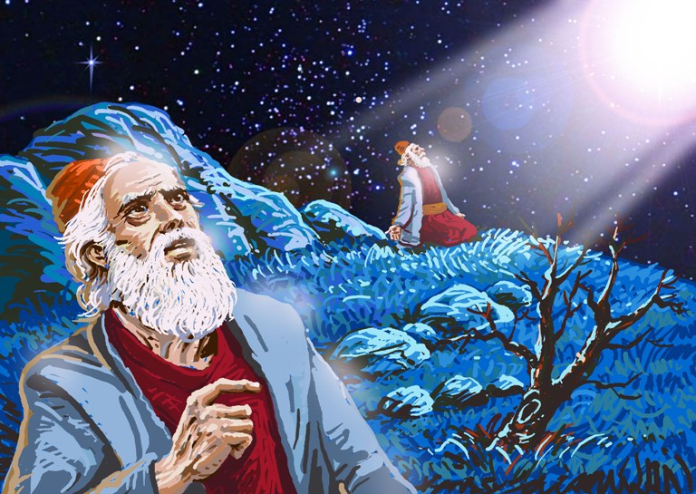
罗马书第四章 Romans 4
1 如此说来，我们的祖宗亚伯拉罕凭着肉体得了甚么呢？
1 What shall we say then that Abraham our father, as pertaining to the flesh, hath found?

Slide 6
创世记15章
¹ 这事以后，耶和华在异象中有话对亚伯兰说：亚伯兰，你不要惧怕！我是你的盾牌，必大大的赏赐你。
² 亚伯兰说：主耶和华阿，我既无子，你还赐我甚么呢？并且要承受我家业的是大马色人以利以谢。
³ 亚伯兰又说：你没有给我儿子；那生在我家中的人就是我的后嗣。

Slide 7
创世记15章
⁴ 耶和华又有话对他说：这人必不成为你的后嗣；你本身所生的纔成为你的后嗣。
⁵ 于是领他走到外边，说：你向天观看，数算众星，能数得过来么？又对他说：你的后裔将要如此。
⁶ 亚伯兰信耶和华，耶和华就以此为他的义。

Slide 8
罗马书第四章 Romans 4
1 如此说来，我们的祖宗亚伯拉罕凭着肉体得了甚么呢？
1 What shall we say then that Abraham our father, as pertaining to the flesh, hath found?
圣经中肉体（flesh）的概念
堕落的亚当里生出来的天然人，重生以后指旧人留下来未被圣灵更新的魂与体，与重生的灵相对。
灵里与神断绝，“活” 在死里。习惯用身体及从世界接受来的思想定义自我。特点是为自己、靠自己、荣耀自己。
生活的目的是用魂与体范畴(属人、属世界)的东西试图填满内心的缺乏(lust)。
在里面沒有良善，沒有信心，也无法明白神圣灵的事，思想及行为都與神的原则相反。

Slide 9
罗马书第四章 Romans 4
2 倘若亚伯拉罕是因行为称义，就有可夸的；只是在神面前并无可夸。3 经上说甚么呢？说：亚伯拉罕信神，这就算为他的义。
2 For if Abraham were justified by works, he hath whereof to glory; but not before God.3 For what saith the scripture? Abraham believed God, and it was counted unto him for righteousness.
相关概念
加 3:2-3 我只要问你们这一件：你们受了圣灵，是因行律法呢？是因听信福音呢？ 你们既靠圣灵入门，如今还靠肉身成全么？你们是这样的无知么？

Slide 10
罗马书第四章 Romans 4
2 倘若亚伯拉罕是因行为称义，就有可夸的；只是在神面前并无可夸。3 经上说甚么呢？说：亚伯拉罕信神，这就算为他的义。
2 For if Abraham were justified by works, he hath whereof to glory; but not before God.3 For what saith the scripture? Abraham believed God, and it was counted unto him for righteousness.
相关概念
罗 7:5 因为我们属肉体的时候，那因律法而生的恶慾就在我们肢体中发动，以致结成死亡的果子。

Slide 11
罗马书第四章 Romans 4
2 倘若亚伯拉罕是因行为称义，就有可夸的；只是在神面前并无可夸。3 经上说甚么呢？说：亚伯拉罕信神，这就算为他的义。
2 For if Abraham were justified by works, he hath whereof to glory; but not before God.3 For what saith the scripture? Abraham believed God, and it was counted unto him for righteousness.
相关概念
加 5:17-18 因为情慾(the flesh，肉体)和圣灵相争，圣灵和情慾肉体相争，这两个是彼此相敌，使你们不能做所愿意做的。 但你们若被圣灵引导，就不在律法以下。

Slide 12
罗马书第四章 Romans 4
2 倘若亚伯拉罕是因行为称义，就有可夸的；只是在神面前并无可夸。3 经上说甚么呢？说：亚伯拉罕信神，这就算为他的义。
2 For if Abraham were justified by works, he hath whereof to glory; but not before God.3 For what saith the scripture? Abraham believed God, and it was counted unto him for righteousness.
相关概念
罗 7:18 我也知道在我里头，就是我肉体之中，没有良善。因为，立志为善由得我，只是行出来由不得我。
新约的真信心=基督的信心+人的相信

Slide 13
罗马书第四章 Romans 4
4 做工的得工价，不算恩典，乃是该得的；5 唯有不做工的，只信称罪人为义的神，他的信就算为义。
4 Now to him that worketh is the reward not reckoned of grace, but of debt.5 But to him that worketh not, but believeth on him that justifieth the ungodly, his faith is counted for righteousness.

Slide 14
罗马书第四章 Romans 4
4 做工的得工价，不算恩典，乃是该得的；5 唯有不做工的，只信称罪人为义的神，他的信就算为义。
4 Now to him that worketh is the reward not reckoned of grace, but of debt.5 But to him that worketh not, but believeth on him that justifieth the ungodly, his faith is counted for righteousness.
相关概念
雅 2:17-18 这样，信心若没有行为就是死的。 必有人说：「你有信心，我有行为；你将你没有行为的信心指给我看，我便藉着我的行为，将我的信心指给你看。」

Slide 15
罗马书第四章 Romans 4
4 做工的得工价，不算恩典，乃是该得的；5 唯有不做工的，只信称罪人为义的神，他的信就算为义。
4 Now to him that worketh is the reward not reckoned of grace, but of debt.5 But to him that worketh not, but believeth on him that justifieth the ungodly, his faith is counted for righteousness.
相关概念
来 4:10-11 因为那进入安息的，乃是歇了自己的工，正如神歇了他的工一样。 所以，我们务必竭力进入那安息，免得有人学那不信从的样子跌倒了。

Slide 16
罗马书第四章 Romans 4
6 正如大卫称那在行为以外蒙神算为义的人是有福的。
6 Even as David also describeth the blessedness of the man, unto whom God imputeth righteousness without works,

Slide 17
罗马书第四章 Romans 4
7 他说：得赦免其过、遮盖其罪的，这人是有福的。8 主不算为有罪的，这人是有福的。7 Saying, Blessed are they whose iniquities are forgiven, and whose sins are covered.8 Blessed is the man to whom the Lord will not impute sin.

Slide 18
罗马书第四章 Romans 4
9 如此看来，这福是单加给那受割礼的人么？不也是加给那未受割礼的人么？因我们所说，亚伯拉罕的信，就算为他的义，
9 Cometh this blessedness then upon the circumcision only, or upon the uncircumcision also? for we say that faith was reckoned to Abraham for righteousness.

Slide 19
罗马书第四章 Romans 4
10 是怎么算的呢？是在他受割礼的时候呢？是在他未受割礼的时候呢？不是在受割礼的时候，乃是在未受割礼的时候。
10 How was it then reckoned? when he was in circumcision, or in uncircumcision? Not in circumcision, but in uncircumcision.
相关概念
西 2:11-12 你们在他里面也受了不是人手所行的割礼，乃是基督使你们脱去肉体情慾的割礼。 你们既受洗与他一同埋葬，也就在此与他一同复活，都因信那叫他从死里复活神的功用。

Slide 20
罗马书第四章 Romans 4
11 并且他受了割礼的记号，作他未受割礼的时候因信称义的印證，叫他作一切未受割礼而信之人的父，使他们也算为义；
11 And he received the sign of circumcision, a seal of the righteousness of the faith which he had yet being uncircumcised: that he might be the father of all them that believe, though they be not circumcised; that righteousness might be imputed unto them also:
相关概念
西 2:11-12 你们在他里面也受了不是人手所行的割礼，乃是基督使你们脱去肉体情慾的割礼。 你们既受洗与他一同埋葬，也就在此与他一同复活，都因信那叫他从死里复活神的功用。

Slide 21
罗马书第四章 Romans 4
12 又作受割礼之人的父，就是那些不但受割礼，并且按我们的祖宗亚伯拉罕未受割礼而信之踪迹去行的人。
12 And the father of circumcision to them who are not of the circumcision only, but who also walk in the steps of that faith of our father Abraham, which he had being yet uncircumcised.

